Slide 1
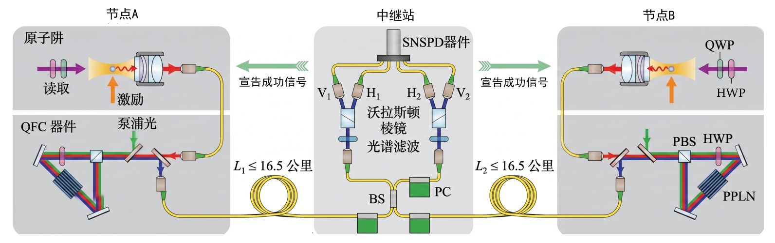
中性原子量子计算体系的
光子—原子量子接口仿真研究
基于时间分箱离散化与 MPS 张量网络的端到端建模
硕士学位论文答辩 | 光学工程 | 李铀
答辩主线
把远程原子纠缠链路做成可解释的误差预算：模型同时给出末端指标和物理环节级定位。
Harbin Engineering University, 2026
01
Notes:
开场说明研究对象是中性原子节点间的光子—原子接口，答辩主线聚焦端到端模型如何把实验可调参数和末端纠缠质量连接起来。

Slide 2
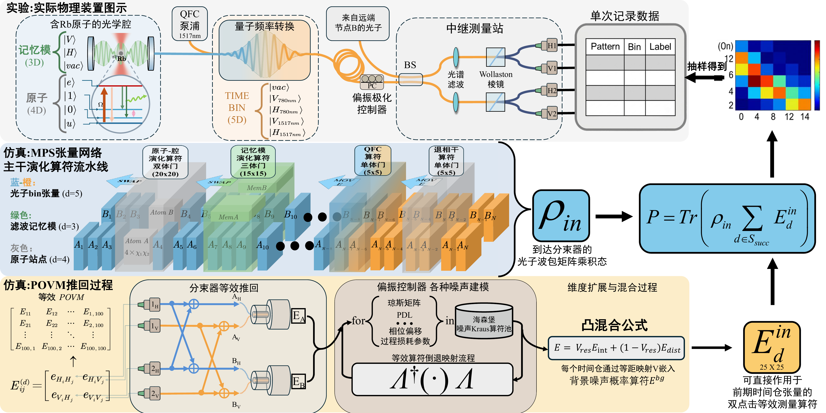
BACKGROUND
模块化量子计算需要可计量的远程 Bell 对
体系级压力
单芯片扩容会同时放大控制扇出、读出反馈、漂移维护和纠错吞吐压力。模块化结构把跨节点连接变成核心资源。
接口资源指标
远程 Bell 对同时包含建立速率、条件保真度、宣告延迟和成功记录结构。
本论文对象
处理中性原子节点：原子—腔发射、QFC、电信光纤、中继站 BSM 与探测响应。
整理自 thesis.pdf 与 LaTeX 正文
02
Notes:
这一页回答为什么要做接口仿真。模块化量子计算中，远程 Bell 对是跨模块门、纠缠交换和资源调度的底层资源。

Slide 3
BOTTLENECK
接口性能由速率、假成功和条件态质量共同决定
成功率乘法链
宣告事件可分解
条件态后验评估
p_s ≈ p_emit^2 · eta_QFC^2 · eta_fiber^2 · eta_det^2 · p_BSM 任一器件效率下降都会被两端链路共同放大。
p_s = p_t + p_f 总成功提高时，需要同步检查真成功和误触发。
F_B = <B|rho_S|B> 窗口和成功集合 S 会改变后验态，因此保真度必须在宣告条件下评估。
源端波包
▶
QFC 背景
▶
窗口选择
▶
BSM 模式
▶
探测噪声
可独立标定 又会耦合到末端
可独立标定 又会耦合到末端
可独立标定 又会耦合到末端
可独立标定 又会耦合到末端
可独立标定 又会耦合到末端
核心难点：经验模型能估算链路损耗；端到端模型进一步定位末端保真度损失的主导环节。
整理自 thesis.pdf 与 LaTeX 正文
03
Notes:
这一页建立论文问题。模型需要保留每个环节的可解释变量，才能在末端指标变化时判断是效率受限、噪声受限还是条件态受限。

Slide 4
CONTRIBUTION
本文贡献是把接口链路改写成可审计的端到端概率链
1 统一建模对象
2 降低态端复杂度
3 输出误差预算
把原子—腔发射、QFC、滤波记忆、光纤传播、BSM 和探测器响应放入同一条计算链。
用时间分箱 + MPS/TEBD 保留相干历史，用 POVM 对偶映射把线性光学与探测统计放到测量侧。
同时给出 p_s、p_t、p_f、F_B、S_max 与模式/窗口分解，让仿真结果能指导实验调参。
论文主张
端到端模型的价值在于把末端保真度拆回到源端波包、QFC 背景、窗口策略、BSM 模式和探测器噪声这些可操作旋钮。
• 论文类型：方法 / 工程性能分析
• 答辩逻辑：问题瓶颈 → 模型框架 → 分层验证 → 误差预算 → 结论
整理自 thesis.pdf 与 LaTeX 正文
04
Notes:
这里将论文定位为方法与工程性能分析。贡献集中在可追溯的端到端模型与指标分解。

Slide 5

WORKFLOW
仿真流程分成状态侧相干历史和测量侧宣告统计
状态侧
发射 TEBD、QFC、滤波记忆和原子退相干；输出切分面的 rho_in。
测量侧
光纤、分束器、探测器 POVM、背景事件和成功模式枚举；输出 E_m^in。
汇合点
Tr(E_m^in rho_in) 给出概率，成功集合进一步给条件态和任务指标。
Source: Fig. 3 model pipeline
05
Notes:
本页用于说明实现的总数据流。状态侧保留相干历史，测量侧处理宣告统计，两者在条件化收缩时汇合。

Slide 6
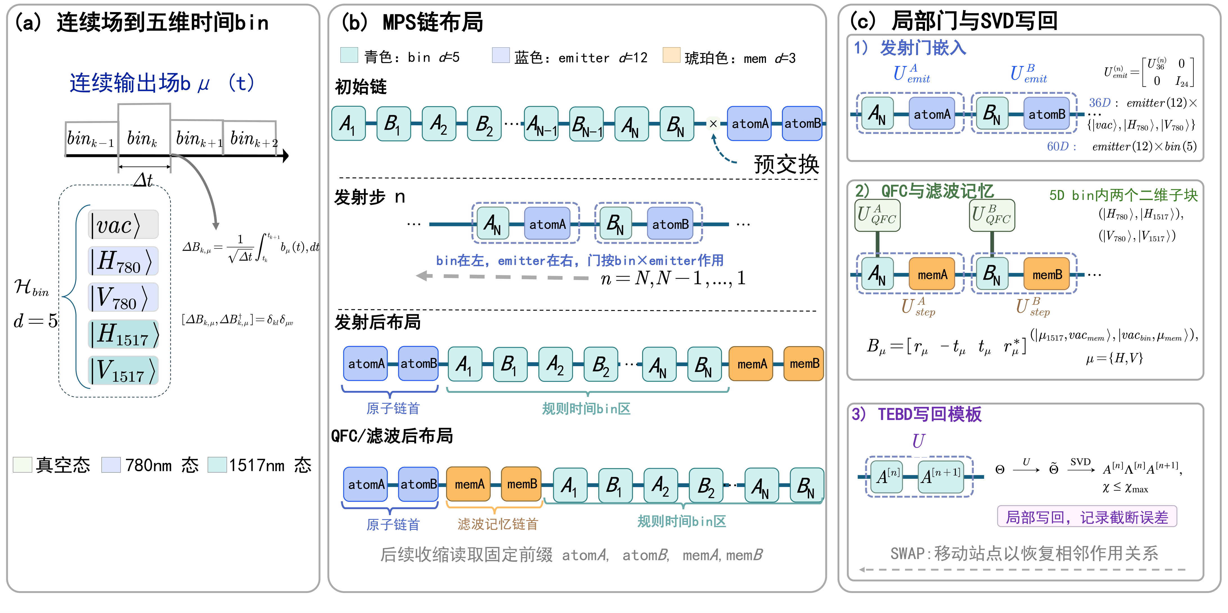
METHOD 1
时间分箱把连续光场变成 MPS/TEBD 可处理的一维链
离散入口
Delta B_k = 1/sqrt(Delta t) int[t_k,t_{k+1}] b(t) dt 各时间窗满足独立对易关系，可作为链上站点。
复杂度控制
全态存储从 d^N 压到 O(N d chi^2)，chi 用来刻画相关复杂度。
工程含义
相关性沿因果顺序扩散时，局域门 + SVD 回写可直接组织局部更新。
Source: Fig. 2 time-bin MPS/TEBD
06
Notes:
强调时间分箱把点击时间、波包尾部和窗口选择放到同一索引体系中。

Slide 7
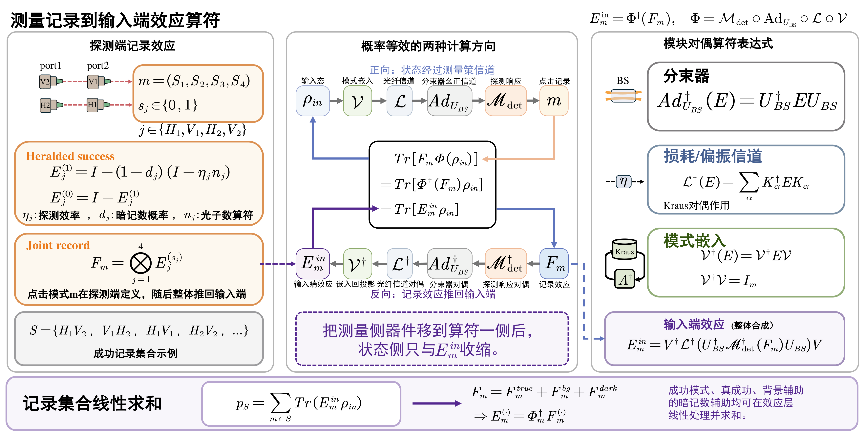
METHOD 2
测量效应推回让探测器影响概率，同时保持态端链较短
概率等价
Tr[F_m Phi(rho)] = Tr[Phi^dagger(F_m) rho] 探测端记录先定义，再沿对偶信道推回输入端。
成功判据
p_s = sum_{m in S} Tr(E_m rho) p_t 与 p_f 由记录效应的 true/bg/dark 分量继续拆分。
模型边界
下游过程必须可写成独立线性信道；若传播中产生长程记忆，就需要回到状态侧显式建模。
Source: Fig. 3 effect pushback
07
Notes:
这页说明探测器自由度通过测量效应进入概率计算。对偶映射保持记录概率，并控制态端维度。

Slide 8
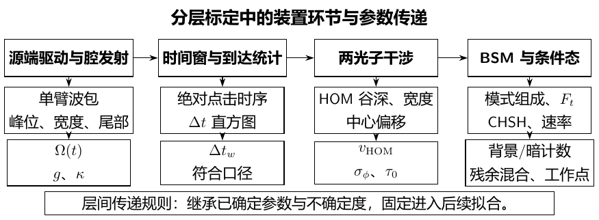
CALIBRATION
分层标定用中间量约束参数
min_theta Σ_r w_r ||y_r^sim(theta)-y_r^exp||^2
r 按波包、窗口、HOM、BSM、Bell 指标分层；每层只约束本层最敏感的参数组。
寿命
26.2 ns
QFC
eta_q=0.57
滤波
27 MHz
窗口
70 ns
HOM
0.955(7)
Source: Fig. 4 calibration pipeline
08
Notes:
这一页强调参数先由可独立测量的中间量锚定，再传递到端到端指标。

Slide 9
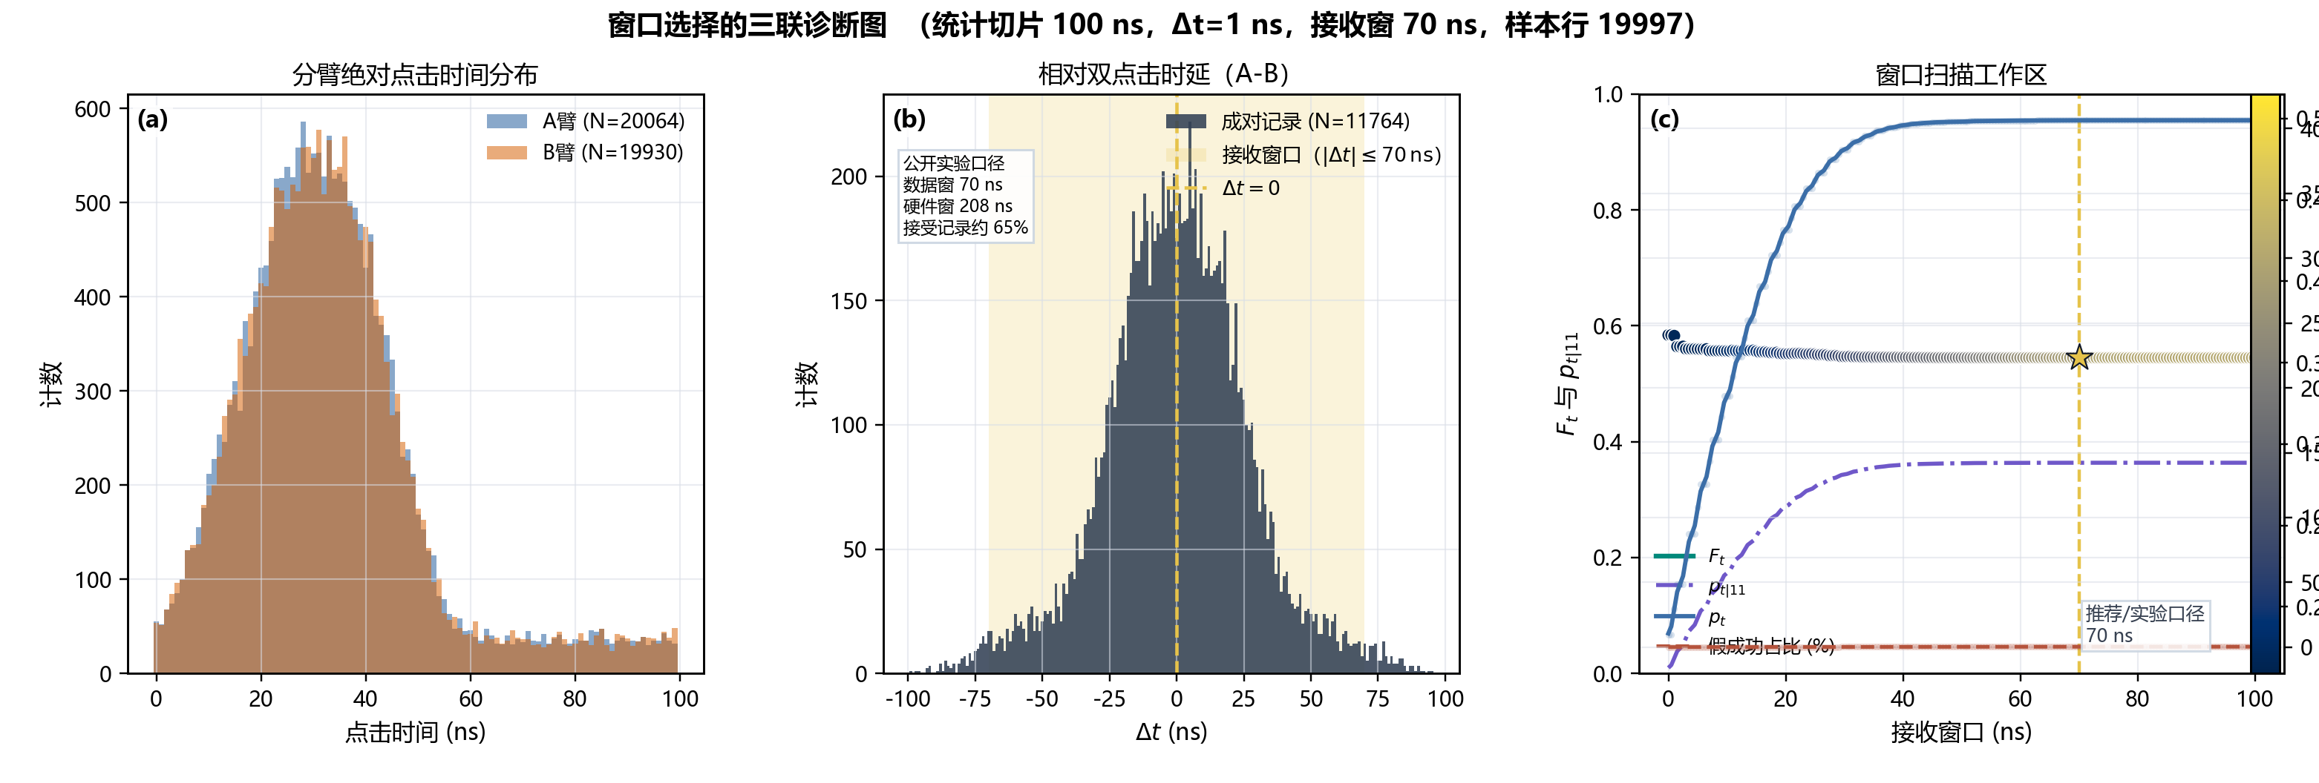
EVIDENCE 1
70 ns 窗口在真成功事件数和假成功占比之间取得平衡
读图顺序
先看 A/B 两臂点击时间集中程度，再看相对时间差落入接收窗的比例，最后看窗口扫描下 F_t、p_t 和假成功占比。
结论
窗口放宽会增加事件，长尾记录更容易携带假成功；窗口收窄会提高质量并损失真成功统计。
答辩口径
窗口会改变条件化样本和 rho_S，是端到端模型中的关键参数。
Source: Fig. 4.3 window diagnostics
09
Notes:
窗口页是第一个核心结果。70 ns 来自时序统计和质量-速率折中。

Slide 10
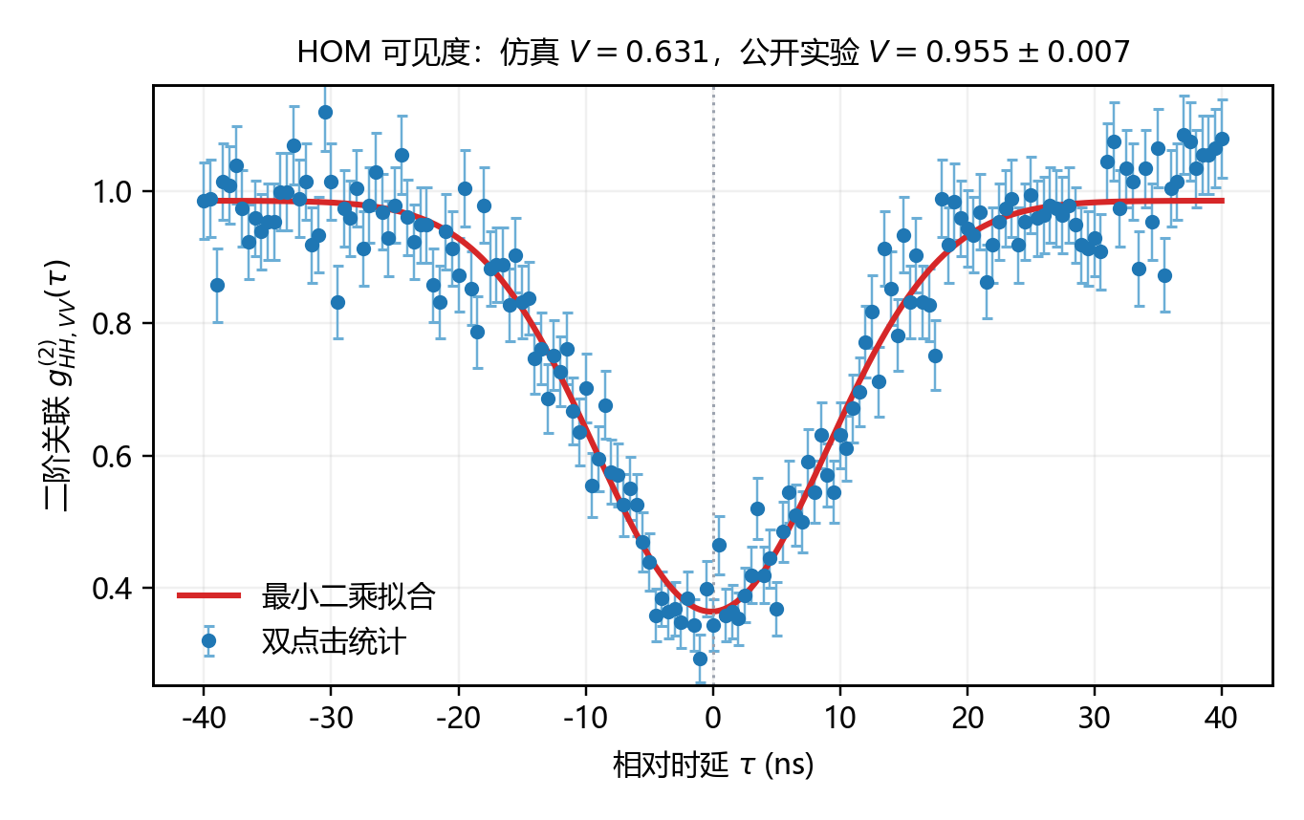
EVIDENCE 2
HOM 曲线把两光子模式匹配度单独锚定到中间层
v_HOM = 0.955(7)
物理含义
谷深、中心偏移和宽度分别对应可分辨性退化、时延偏置与有效干涉时间尺度。
前置诊断
HOM 可见度约束两光子模式匹配度，并控制 BSM 记录真实性。
Source: Fig. 4.4 HOM diagnostics
10
Notes:
HOM 页用于说明模型和公开实验的关键中间量对齐，降低后续保真度解释中的参数退化。

Slide 11
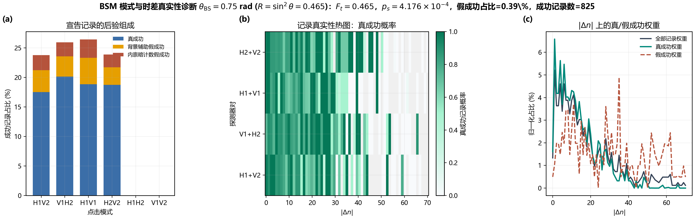
EVIDENCE 3
BSM 模式统计把错误拆成触发噪声和干涉质量
假成功组成
背景辅助约 58.7%；内禀暗计数辅助约 41.3%。误触发来自多类来源。
模式真实性
真成功集中在正交偏振点击模式，小 |Delta n| 区域记录更可信。
窗口联动
|Delta n| <= 10 的累计真成功占比约 47.6%；长尾时差更容易承载假成功。
Source: Fig. 4.5 BSM pattern statistics
11
Notes:
这一页是误差归因的关键证据。p_s 与 p_f/p_s 同步上升时，优先检查触发链路；p_f 较低且 F_t 下降时，优先检查真实干涉质量。

Slide 12
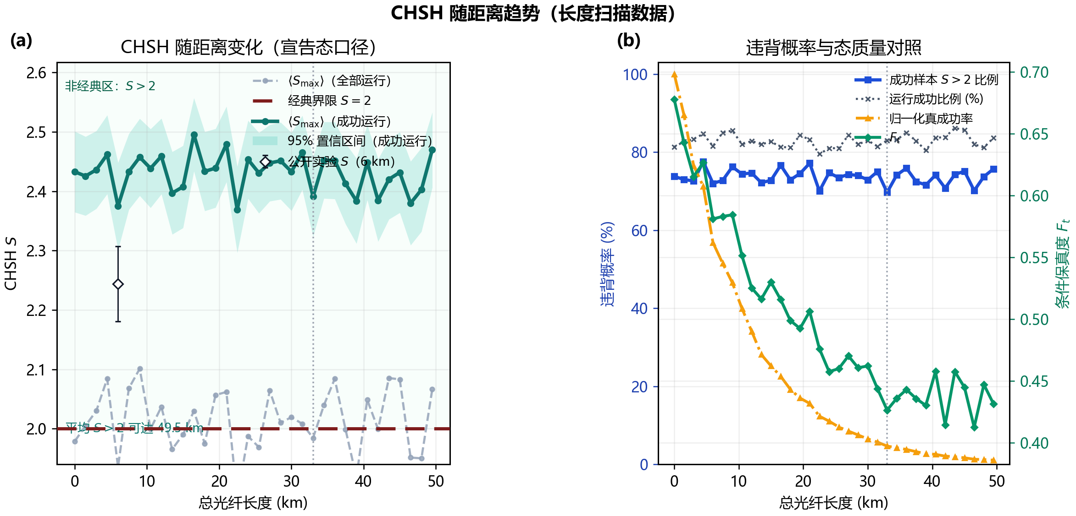
TASK VALIDATION
条件态质量还要通过 CHSH Bell 关联核查
保真度回答
F_B 说明条件态离目标 Bell 态有多近；相同保真度下仍可能对应各类噪声结构。
CHSH 回答
S_max = 2 sqrt(lambda_1 + lambda_2) 它量化条件态对 Bell 关联的支持程度，经典界为 S=2。
任务层意义
公开实验点给出外部基准；仿真曲线给出同一模型下随距离变化的可用性趋势。
Source: Fig. 4.7 CHSH
12
Notes:
这里说明 CHSH 的任务层价值。它能更直接量化远程纠缠的量子可用性。

Slide 13
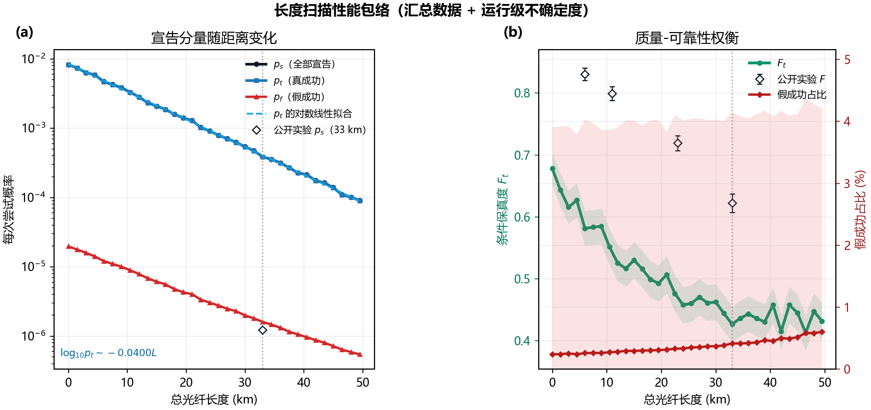
DISTANCE
距离扩展中，可用事件率比条件态结构更早成为瓶颈
速率标度
p_s(L) proportional to 10^(-alpha_f L / 5) 两臂等长时，光纤损耗先按距离指数压低成功率。
质量退化
条件态质量更多受背景和暗计数相对占比控制，明显退化通常滞后于速率下降。
部署优先级
长链路实验先保障有效宣告事件数，再讨论更高目标保真度下的相位与频域噪声控制。
Source: Fig. 4.8 distance scaling
13
Notes:
距离页给出工程部署上的优先级。长距离场景首先面对统计事件数偏低，随后进入 Bell 态结构退化问题。

Slide 14
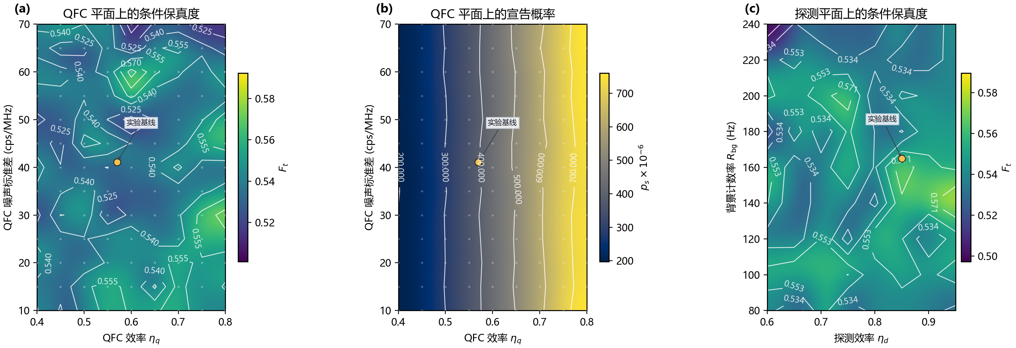
DEVICE PLANE
QFC 背景和探测效率决定速率收益到保真度收益的转化能力
QFC 平面
高转换效率只有在低背景区才能充分转化为质量收益；背景升高会同时压低条件保真度与宣告概率。
探测平面
探测效率提升在低背景区更直接改善质量，在高背景区更早出现保真度饱和。
实验含义
基线点：eta_q=0.57，eta_d>=0.85，R_bg≈160–170 s^-1。
Source: Fig. 4.9 QFC and detector working planes
14
Notes:
这一页把器件层参数和系统级指标连接起来。效率和噪声在高背景区会相互抵消。

Slide 15
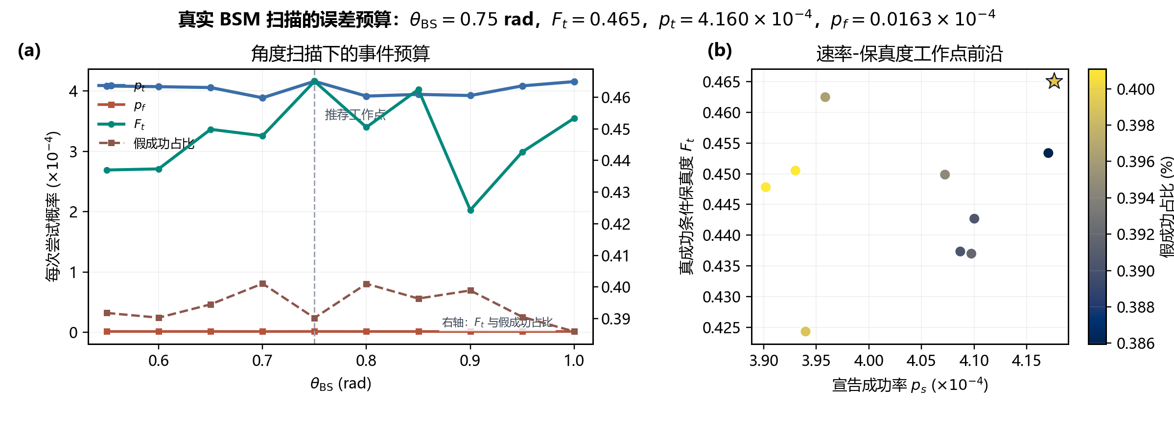
ERROR BUDGET
误差预算把调参顺序写成可执行的诊断规则
触发链路问题
若 p_s 上升且 p_f/p_s 同步上升，优先检查背景、暗计数和窗口长尾。
干涉链路问题
p_f 较低且 F_t 下降时，优先检查波包匹配、相位稳定和偏振补偿。
计算瓶颈
基线单跑中探测阶段占总墙钟时间 99.42%；后续优化应优先处理效应算符枚举与收缩。
答辩结论：末端指标是最终核查量，源端、窗口和探测工作点必须分别约束。
Source: Fig. 4.10 error budget; Chapter 4 timing profile
15
Notes:
这一页把结果转化为调参规则，并补充计算瓶颈。它是论文工程价值的集中表达。

Slide 16
CONCLUSION
最终洞见指向清晰的调参顺序
先稳源端
再定窗口
最后核查任务层
波包主瓣、尾部 和 HOM 可见度
▶
70 ns 附近平衡 p_t 与 p_f/p_s
▶
Bell 保真度、CHSH 和距离扩展
本论文形成了一个可复现的端到端仿真框架：用 MPS/TEBD 保留相干历史，用 POVM 推回处理宣告统计，并用 p_s、p_t、p_f、F_B、S_max 解释误差来源。
局限与展望
当前模型仍依赖有限局域空间、有限模式数和独立测量侧信道假设。后续可接入更显式的多模传播、实验闭环标定和资源调度层分析。
谢谢各位老师，欢迎批评指正。
整理自 thesis.pdf 与 LaTeX 正文
16
Notes:
收束时强调三点：模型框架、结果归因、调参顺序。局限性要主动说明：更复杂传播记忆和多模效应需要后续显式建模。

